Slide 1
Вебинар для лаборантов по подготовке оборудования для практического задания на огэ по физике
Лысанова Татьяна Николаевна

Slide 2
Проблемы выявленные при проверке работ огэ 2022
Характеристики оборудования записаны с погрешностью (m=25г+-5г)
Дополнительные бланки №2 –не заполнены !
В дополнительном бланке заполнены характеристики оборудования для другого комплекта
В дополнительном бланке записаны не все характеристики
Характеристики не перемерены, а просто списаны с паспорта оборудования
В комплекте не хватает необходимого оборудования (например нет резистора №3,а есть только №1 и №2 )
. Дети знали характеристики оборудования

Slide 3
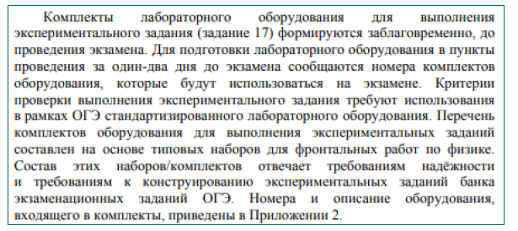
Экспериментальное задание 17

Slide 6
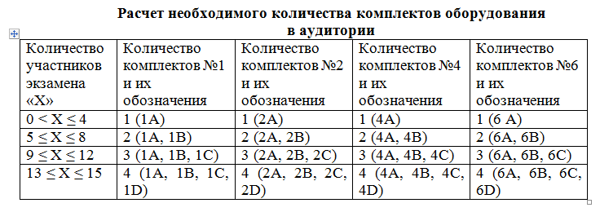
На кабинет для 15 человек готовим 16 комплектов
(если используем 4 комплекта 4Х4 )

Slide 7
№п/п | Название прибора | Измеряемая характеристика прибора | Точность измерения характеристик прибора
 | Цилиндр стальной на нити | Масса | 1г
 |  | Объем | 1см³
2. | Цилиндр латунный на нити | Масса | 1г
 |  | Объем | 1см³
3. | Пружина | Жесткость пружины | 1Н/м
4. | Каретка с крючком на нити | Масса | 1г
5. | Направляющая | Коэффициент трения каретки по направляющей | 0,1

Slide 8
6. | Грузы | Масса грузов | 1г
7. | Источник питания постоянного тока 4,5 В | Напряжение на источнике питания без нагрузки | 0,1В
8. | Переменный резистор (реостат) | Максимальное сопротивление | 1 Ом
9. | Резистор, R₁ | Сопротивление | 0,1 Ом
10. | Резистор, R₂ | Сопротивление | 0,1 Ом
11. | Собирающая линза Л₁ | Фокусное расстояние | 1мм
12. | Лампочка | Сопротивление | 0,1 Ом

Slide 9
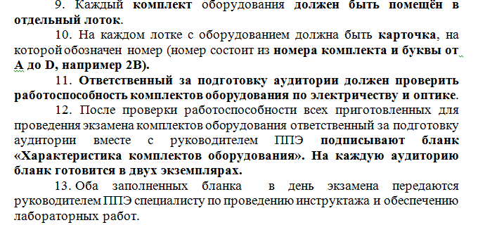

Slide 10
Огэ 2023
Используются комплекты №1,№2,№3,№4,№6

Slide 11
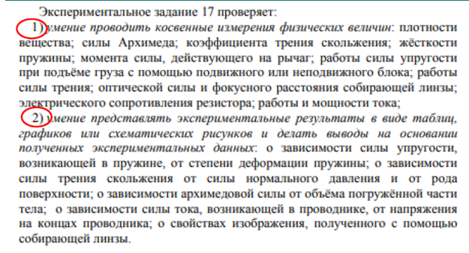
Лабораторные на огэ 2022

Slide 12
Комплект №1
элементы оборудования | рекомендуемые характеристики ⁽¹⁾
весы электронные | предел измерения не менее 200 г
измерительный цилиндр (мензурка) | предел измерения 250 мл (C = 2 мл)
стакан
динамометр № 1 | предел измерения 1 Н (С = 0,02 Н)
динамометр № 2 | предел измерения 5 Н (С = 0,1 Н)
поваренная соль, палочка для перемешивания
цилиндр стальной; обозначить № 1 | V = (25,0±0,3) см³, m = (195±2) г
цилиндр алюминиевый; обозначить № 2 | V = (25,0±0,7) см³, m = (70±2) г
пластиковый цилиндр; обозначить № 3 | V = (56,0±1,8) см³, m = (66±2) г, имеет шкалу вдоль образующей с ценой деления 1 мм, длина не менее 80 мм
цилиндр алюминиевый; обозначить № 4 | V = (34,0±0,7) см³, m = (95±2) г

Slide 13
Цилиндры №2, 3, 4 –должны иметь массу менее 100г, так как для их взвешивания применяется динамометр №1 до 1Н

Slide 14
Комплект №2
элементы оборудования | рекомендуемые характеристики⁽²⁾
штатив лабораторный с держателями
динамометр 1 | предел измерения 1 Н (С = 0,02 Н)
динамометр 2 | предел измерения 5 Н (С = 0,1 Н)
пружина 1 на планшете с миллиметровой шкалой | жёсткость (50±2) Н/м
пружина 2 на планшете с миллиметровой шкалой | жёсткость (10±2) Н/м
три груза, обозначить №1, №2 и №3 | массой по (100±2) г каждый
наборный груз или набор грузов, обозначить № 4, № 5 и № 6 | наборный груз, позволяющий устанавливать массу грузов:№ 4 массой (60±1) г, № 5 массой(70±1) г и № 6 массой (80±1) или набор отдельных грузов
линейка и транспортир | длина 300 мм с миллиметровыми делен.
брусок с крючком и нитью | масса бруска m = (50 ±5) г
направляющая длиной не менее 500 мм. Должны быть обеспечены разные коэффициенты трения бруска по направляющей, обозначить «А» и «Б» | поверхность «А» – приблизительно 0,2; поверхность «Б» – приблизительно 0,6

Slide 15
Комплект №3
элементы оборудования | рекомендуемые характеристики⁽³⁾
источник питания постоянного тока | выпрямитель с входным напряжением 36÷42 В или батарейный блок 1,5÷7,5 В с возможностью регулировки выходного напряжения
вольтметр двухпредельный | предел измерения 3 В, С = 0,1 В; предел измерения 6 В, С = 0,2 В
амперметр двухпредельный | предел измерения 3 А, С = 0,1 А; предел измерения 0,6 А, С = 0,02 А
резистор, обозначить R1 | сопротивление (4,7±0,5) Ом
резистор, обозначить R2 | сопротивление (5,7±0,6) Ом
резистор, обозначить R3 | сопротивлением (8,2±0,8) Ом
набор проволочных резисторов ρlS | резисторы обеспечивают проведение исследования зависимости сопротивления от длины, площади поперечного сечения и удельного сопротивления проводника
лампочка | сопротивление до 10 Ом
переменный резистор (реостат) | сопротивление 10 Ом
соединительные провода 10 шт.
ключ

Slide 16
Большие проблемы с лампочками !!
То что на них написано ,не соответствует действительности или характеристик на ней нет.
В 2023 году измеряем напряжение и силу тока на лампочке , рассчитываем сопротивление и записываем его в характеристики !

Slide 17
Комплект №4
элементы оборудования | рекомендуемые характеристики⁽⁴⁾
источник питания постоянного тока | выпрямитель с входным напряжением 36÷42 В или батарейный блок 1,5÷7,5 В с возможностью регулировки выходного напряжения
собирающая линза 1 | фокусное расстояние F₁ = (100±10) мм
собирающая линза 2 | фокусное расстояние F₂ = (50±5) мм
рассеивающая линза 3 | фокусное расстояние F₃ = – (75±5) мм
линейка | длина 300 мм с миллиметровыми делениями
экран
направляющая | (оптическая скамья)
слайд «Модель предмета»
осветитель | обеспечивает опыты с линзами и возможность получения узкого пучка для опыта с полуцилиндром
полуцилиндр | диаметр (50±5) мм, показатель преломления примерно 1,5
планшет на плотном листе с круговым транспортиром | на планшете обозначено место для полуцилиндра

Slide 18
Комплект №6
элементы оборудования | рекомендуемые характеристики⁽⁶⁾
штатив лабораторный с держателями
рычаг | длина не менее 40 см с креплениями для грузов
блок подвижный
блок неподвижный
нить
три груза | масса по (100±2) г каждого
динамометр | предел измерения 5 Н (С = 0,1 Н)
линейка | длиной 300 мм с миллиметровыми делениями
транспортир

Slide 19
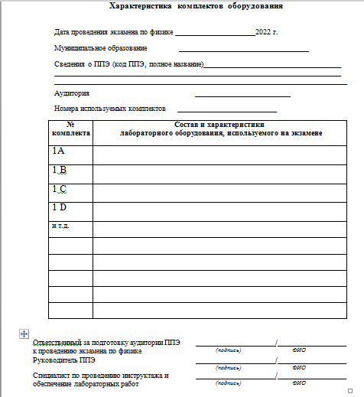

Slide 20
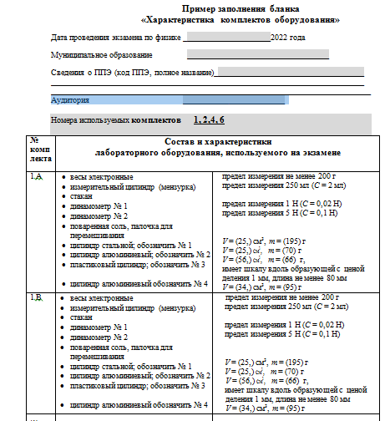

Slide 21
Не допускать запись:(20+2)г
Записываем округленное измеренное значение 22 г

Slide 22
Специалисты по проведению инструктажа и обеспечению лабораторных работ на экзамене:
1.проверить наличие необходимых комплектов оборудования, подготовленных соответствующим образом, и правильность заполнения бланка «Характеристика комплектов оборудования». После проверки – подписать его (2 экземпляра).
2. После выдачи участникам экзамена индивидуальных комплектов ОГЭ, во время общего инструктажа специалист по проведению инструктажа должен:
- провести инструктаж по правилам безопасности труда (Приложение 3);
- собрать подписи участников экзамена об ознакомлении с правилами безопасности труда в ведомость проведения инструктажа.

Slide 23
 |  |  | Код МСУ |  |  |  | Код ППЭ |  |  |  |  | Номер аудитории |  |  |  | Предмет | Дата экзамена: дд.мм.гг
7 | 6 |  |  |  |  |  |  |  |  |  |  |  |  |  |  | физика
В Е Д О М О С Т Ь
проведения инструктажа по правилам безопасности
при проведении ОГЭ по физике
№ п/п | ФИО участника экзамена | Отметка о проведении инструктажа | Подпись участника
1 |  | с инструктажем ознакомлен
2 |  | с инструктажем ознакомлен
3 |  | с инструктажем ознакомлен
4 |  | с инструктажем ознакомлен
5 |  | с инструктажем ознакомлен
6 |  | с инструктажем ознакомлен
7 |  | с инструктажем ознакомлен
8 |  | с инструктажем ознакомлен
9 |  | с инструктажем ознакомлен
10 |  | с инструктажем ознакомлен
11 |  | с инструктажем ознакомлен
12 |  | с инструктажем ознакомлен
13 |  | с инструктажем ознакомлен
14 |  | с инструктажем ознакомлен
15 |  | с инструктажем ознакомлен
 | Специалист по проведению инструктажа и обеспечению лабораторных работ по физике | _______________________/ | ____________________
 |  | (подпись) | (ФИО)

Slide 24
2.3. Во время проведения экзамена специалист по проведению инструктажа должен выдать участникам экзамена необходимое им лабораторное оборудование. Выбор лабораторного оборудования, необходимого для выполнения экспериментального задания, каждый участник экзамена осуществляет самостоятельно, исходя из содержания выполняемого им экспериментального задания.
2.4. При выполнении участником экзамена практических заданий специалист по проведению инструктажа должен следить за соблюдением экзаменуемыми правил безопасности труда.
2.5. Специалист по проведению инструктажа имеет право вмешиваться в работу участника ОГЭ, при выполнении им экспериментального задания, только в случае нарушения обучающимся техники безопасности, обнаружения неисправности оборудования или других нештатных ситуаций.
2.6. Во время экзамена специалист по проведению инструктажа должен:
- при выдаче обучающемуся комплекта лабораторного оборудования – вписать в «Лист выдачи лабораторного оборудования» номер выданного комплекта;

Slide 25
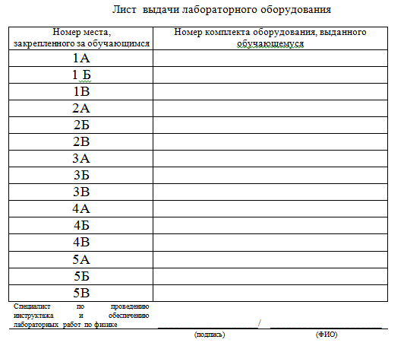

Slide 26
2.7. После выполнения участниками ОГЭ экзаменационной работы при сборе экзаменационных материалов специалист по проведению инструктажа должен:
- проверить у участника экзамена наличие сведений о номере комплекта оборудования в бланке ответов № 2 или записи «Не выполнял задание №17»;
- если участник экзамена выполнял задание №17, вписать в специальный дополнительный бланк ответов № 2 участника экзамена характеристики соответствующего комплекта оборудования на основании таблицы «Характеристика комплектов оборудования».
2.8. После окончания экзамена специалист по проведению инструктажа должен:
- проконтролировать, чтобы ответственный организатор в аудитории вложил в возвратный доставочный пакет с бланками ответов № 2 – один из заполненных бланков «Характеристика комплектов оборудования»;

Slide 27
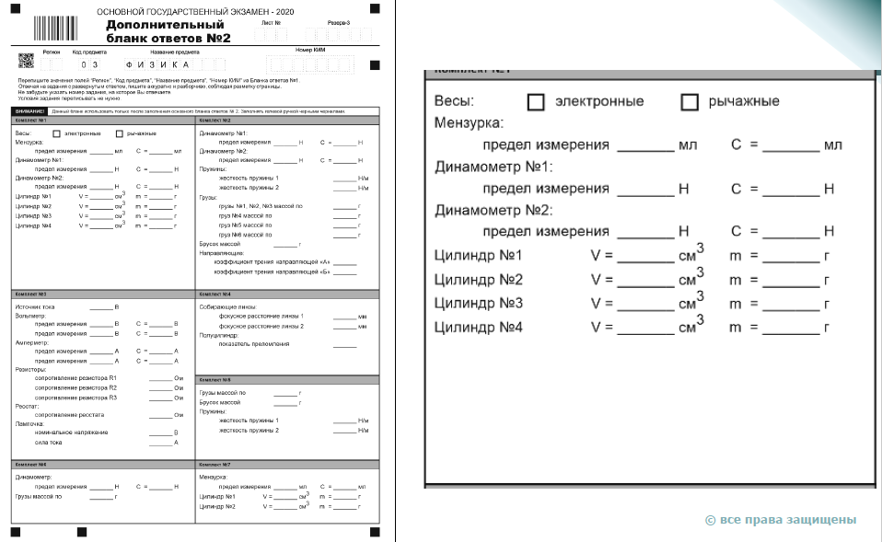
Заполняет организатор в аудитории, ни в коем случае не учащийся

Slide 28
Для комплекта № 3
Если у ребенка не устанавливается заданное значение силы тока или напряжение ,пусть берет то значение, которое возможно на данном оборудовании ,но в бланке №2 об этом обязательно надо записать
Для комплекта №6
Если при заданном расстоянии от предмета до линзы , изображение получается мнимым, расстояние можно изменить, но обязательно это указать в работе

Slide 29
- за день до проведения экзамена заполнить таблицу «Характеристика лабораторного оборудования» до 11.00, которая находится в облаке по ссылке: https://disk.yandex.ru/i/VxT6G7YZnU2mXw.
Данную таблицу за день до экзамена проверит председатель предметной комиссии (далее – председатель ПК). Если будут обнаружены ошибки в измерении и подготовке оборудования, председатель отметит их. Ответственный за подготовку аудитории должен будет исправить недочеты в соответствии с замечаниями председателя ПК.

Slide 30
контакты
Лысанова Татьяна Николаевна
Телефон 8-910-663-19-50
Почта tlysanova@yandex.ru

